Slide 1
用户投保意向预测模型结果
汇报及测试方案

Slide 2
目录
一、项目背景
二、模型设计
三、模型建立
四、下一计划

Slide 3
1. 项目背景与目标
项目背景
目前想对开放平台新商机用户进行投保意向预测，划分商机价值等级，用于商机分配及差异化运营。
项目目标
通过机器学习算法对新商机用户进行投保意向预测，然后配合投放部、运营部进行用户运营，提升新商机的转化率、降低投入成本等。

Slide 4
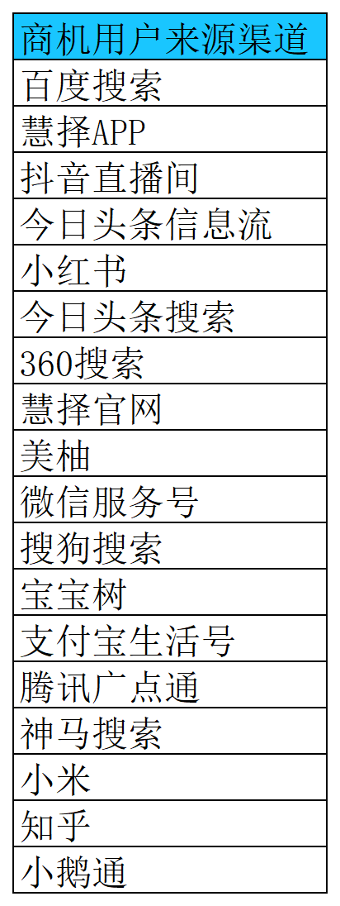
2. 模型设计
人群分析
本次建模分析人群为2021年的新用户，总体人群约32万，
包含投放、慧择APP、慧择官网等19个渠道，如截图；
以用户为分析粒度，其中新用户是在2021年第一次创建商机的用户；
数据统计截止时间：2021年12月20日，下同

Slide 5
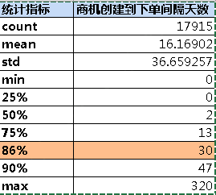
2. 模型设计
目标定义
经合开放平台的业务场景，在给定转化表现期内用户生成投保单号则定为“下单”，否则定为“不下单”。
通过分析全量的下单数据中商机注册到下单的间隔天数，约86%商机在30天以内会进行转化，所以本次建模转化表现期定为30天。

Slide 6
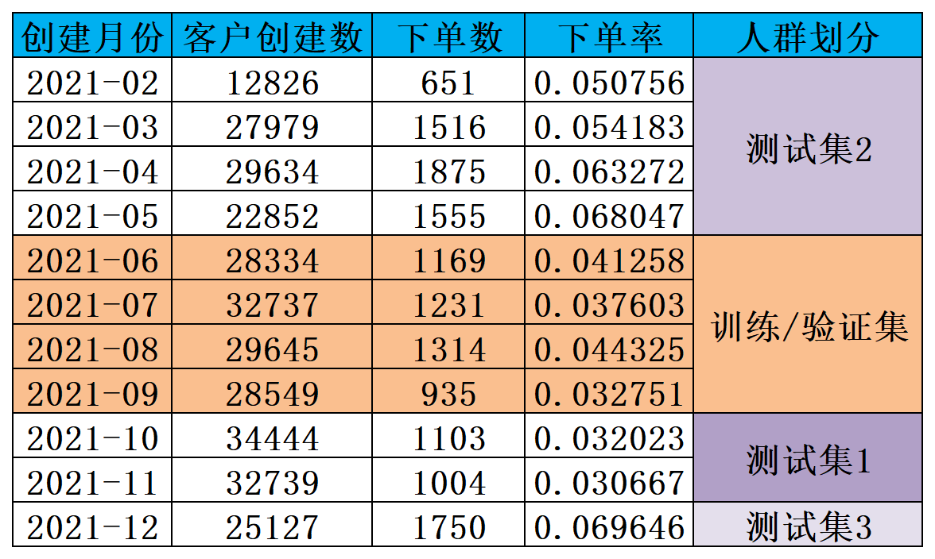
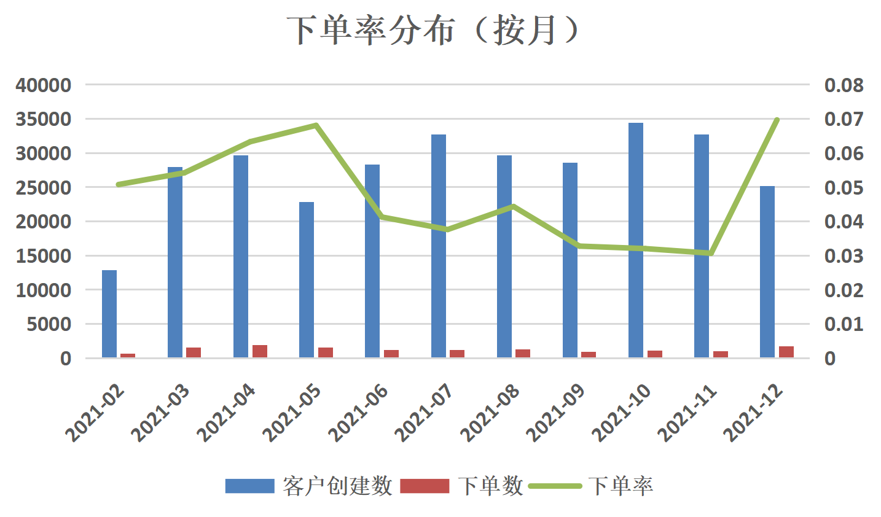
2. 模型设计
样本划分
通过对2021年新用户进行下单率分析，2021年2月-2021年12月下单率在4%左右，较为稳定，从下单率稳定性、贴近当前业务及转化表现期角度考虑，选取2021年06月-2021年09月作为训练集、验证集，测试集1（2021年10、11月）用于模型效果测试；
而测试集3由于转化表现期不够充分，作为备用测试，测试集2为相对较老的数据，也作为备用测试，2021年1月由于下单率异常，将其剔除，不作为建模人群。

Slide 7
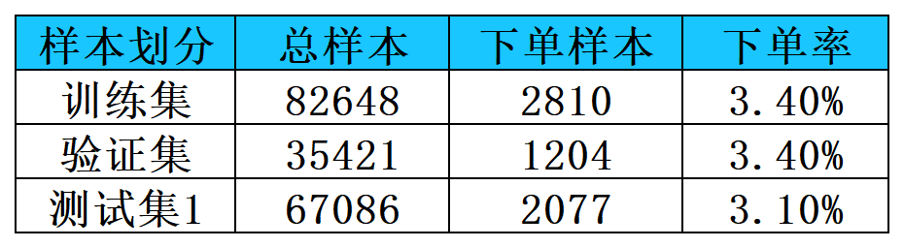
2. 模型设计
样本划分
训练集验证集按照7:3比例进行划分，并平衡了训练集与验证集的下单率，下单率为3.4%，测试集的下单率为3.1%。

Slide 8
2. 模型设计
算法确定
结合开放平台当前业务及数据情况，本次使用深度神经网络、XGBOOST算法进行建模：
深度神经网络
优点：表征能力、拟合能力强，精度高；
缺点：参数复杂，训练时间长，’黑箱‘算法，解释性差，上线难度较高；
XGBOOST
优点：精度高，训练快，不容易出现过拟合，有一定解释性。
缺点：上线难度较高，需考虑公司现有硬件资源；

Slide 9
3. 模型建立-数据维度
数据维度
1、数据大的维度包括少部分渠道数据、商机数据、变量衍生数据；
2、由于数据维度极少，前期花了较多的时间进行变量衍生；
业务节点 | 数据区分 | 数据表 | 字段个数
渠道 | 渠道数据 | dwd_acq_ad_search_batch_utm_data_df | 11
商机生成 | 商机数据 | dwd_acq_open_plat_opp_df | 176
变量衍生 | 沟通记录衍生表 | channel_opp_df | 98
成交 | 下单数据 | dwd_trx_insure_di | 54
数据源

Slide 10
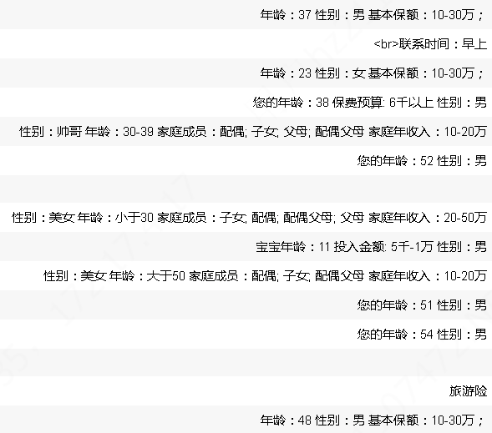
3. 模型建立-数据维度
变量衍生
1、此次模型应用场景是在商机分配之前，数据维度较少；
2、部分数据（比如商机描述）存在不规范的情况，包括用词不一、填写格式不一、范围划分不一、标点符号不一等等；
3、需要进行较多变量衍生与特征工程工作；

Slide 11
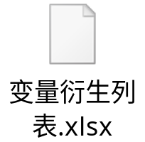
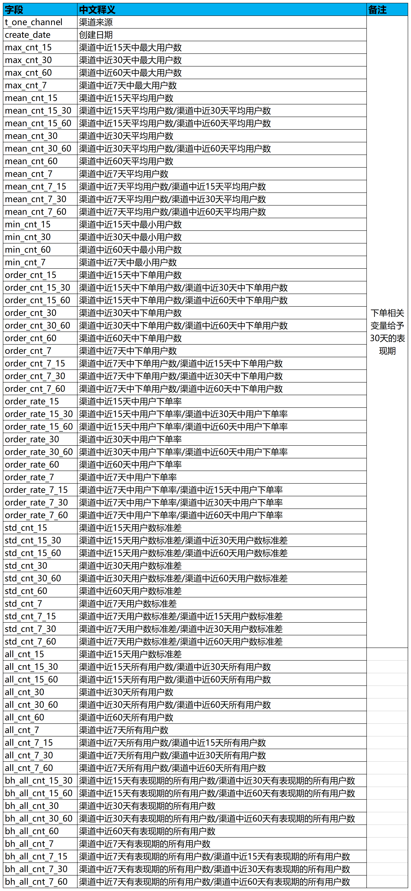
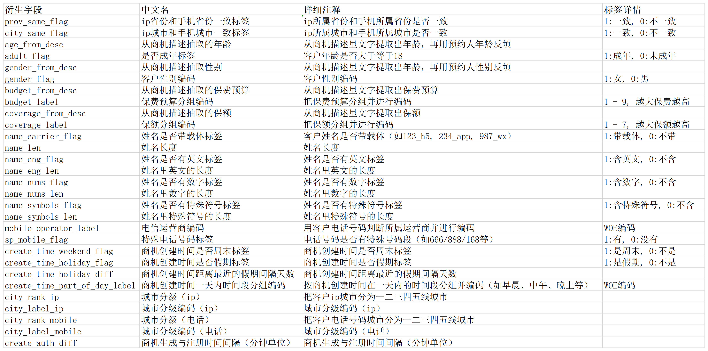
3. 模型建立-数据维度
变量衍生
总共衍生29(商机)+69(渠道)=98个变量；

Slide 12
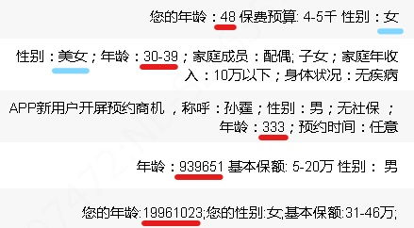
3. 模型建立-数据维度
变量衍生（年龄、性别举例）
商机描述里的年龄有正常数值、范围、异常值、生日等。处理手法为范围取均值、数值大于125剔除、填写生日的计算其年龄。
商机描述里的性别有男、女、帅哥、美女、F、M等。统一分类成男或女。

Slide 13
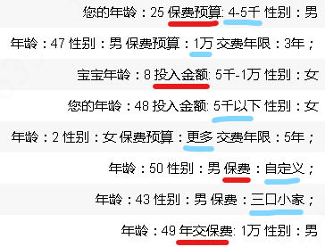
3. 模型建立-数据维度
变量衍生（保费、保额举例）
商机描述里的保费用词不一，有保费预算、投入金额、保费、年交保费等。填写数据有正常数值、范围、文本等。处理手法为范围先取均值、再按数值从低到高排序，再分组编码。
商机描述里的保额也有类似的数据不一情况。处理手法和保费一致。

Slide 14
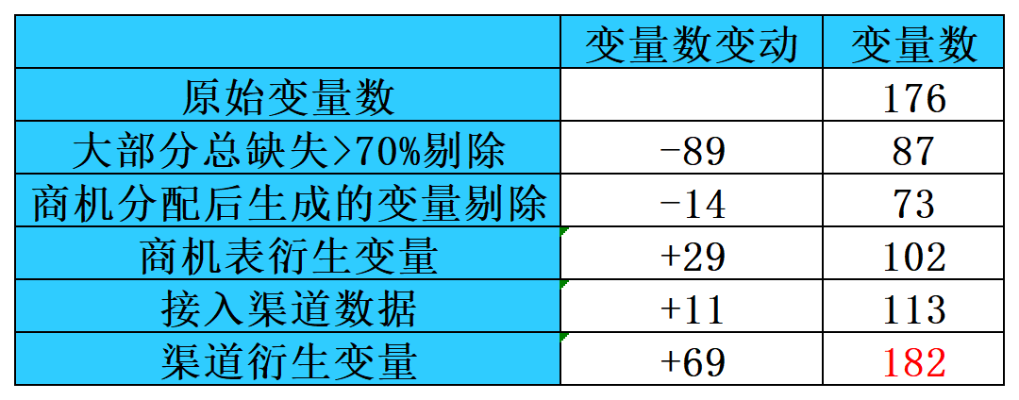
3. 模型建立-数据维度
建模宽表
原始变量176个经过，初步筛选及变量衍生后，建模宽表的变量个数为182个,其中数值型125个，字符型为57个;

Slide 15
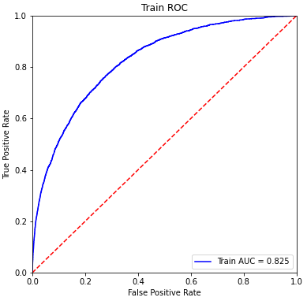
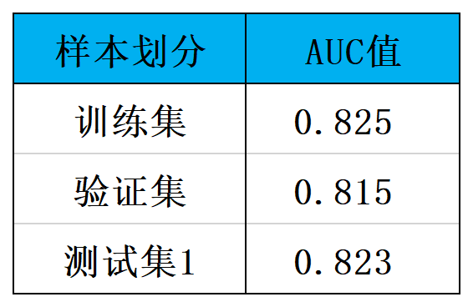
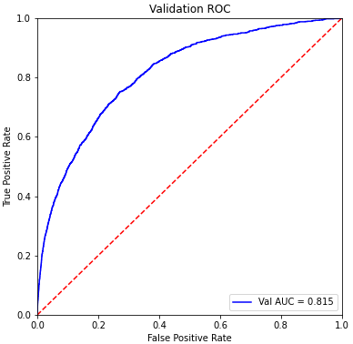
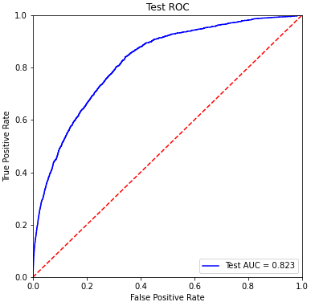
3. 模型建立-XGBOOST
总体效果
训练集
xgboost模型整体效果较好，经过验证集与测试集1进行验证，效果稳定。
AUC是ROC曲线下面的面积，数值介于0-1，越好的模型会有越高的AUC值。
验证集
测试集1

Slide 16
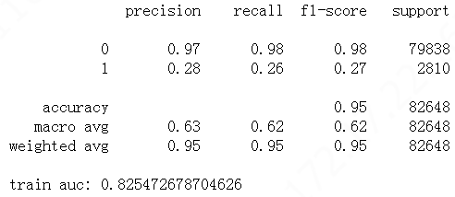
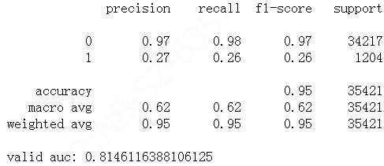
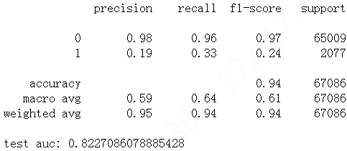
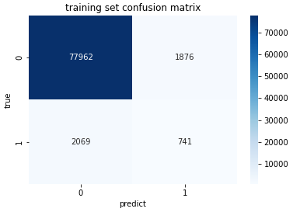
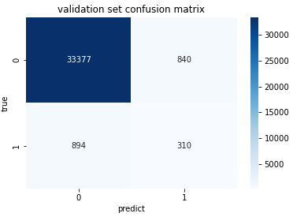
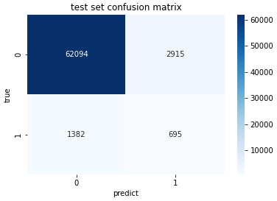
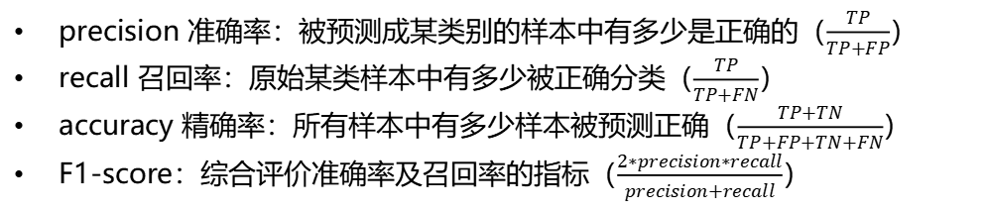
3. 模型建立-XGBOOST
精确率、召回率等指标
precision 准确率：被预测成某类别的样本中有多少是正确的（$\frac{TP}{TP+FP}$）
recall 召回率：原始某类样本中有多少被正确分类（$\frac{TP}{TP+FN}$）
accuracy 精确率：所有样本中有多少样本被预测正确（$\frac{TP+TN}{TP+FP+TN+FN}$）
F1-score：综合评价准确率及召回率的指标（$\frac{2∗precision∗recall}{precision+recall}$）
模型预测下单几率以0.15为下单/非下单划分标准
训练集
验证集
测试集1

Slide 17
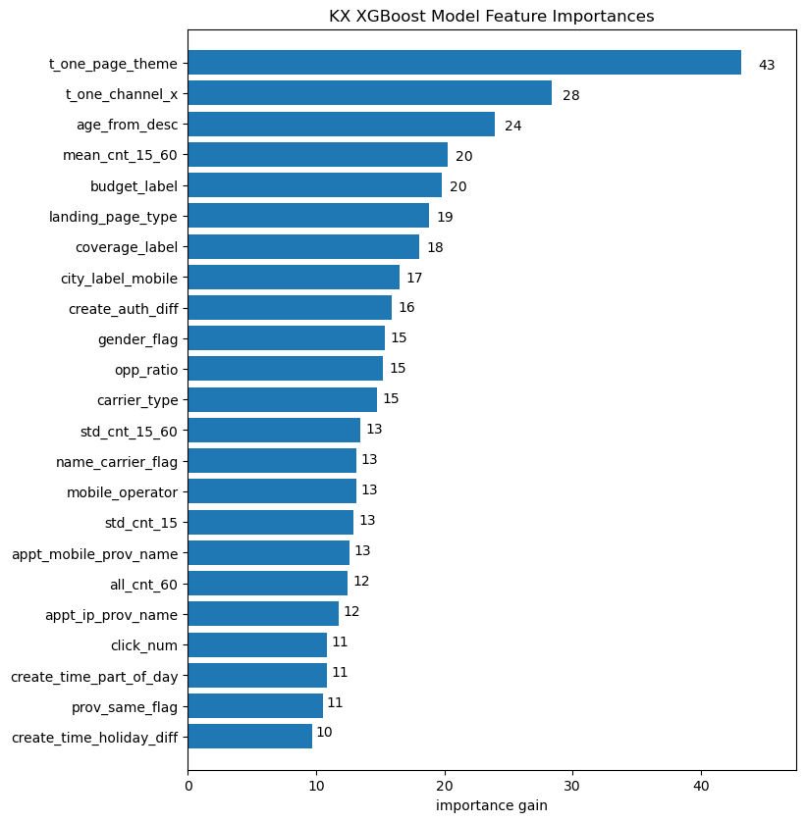
3. 模型建立-XGBOOST
入模变量及变量重要性
xgboost总共入模23个变量；
此图表示不同特征在模型构建增强决策树时的价值，分数越高的特征代表其在模型中的权重越高，代表变量越重要；
筛选变量时，重要性高于100的特征被排除，以防模型过于依赖单一特征来进行学习。重要性低于10的特征也被排除掉，以减少模型的不稳定性。

Slide 18
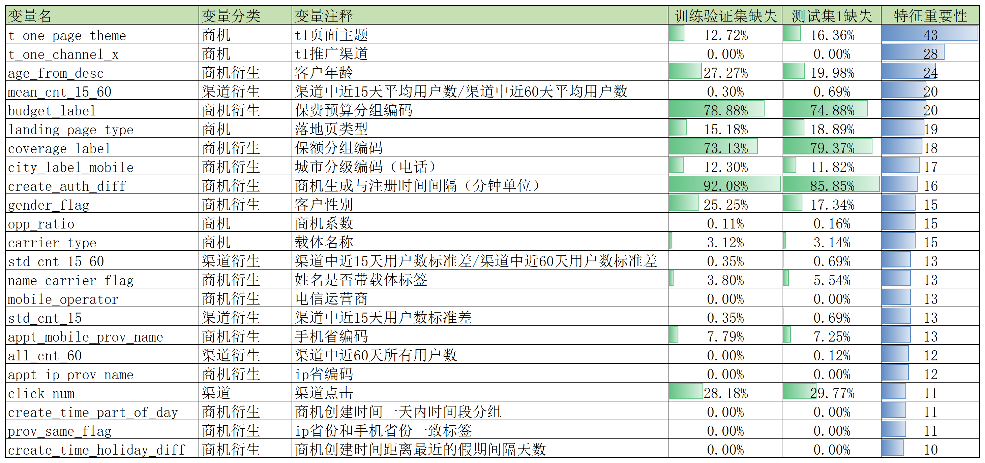
3. 模型建立-XGBOOST
入模变量及变量重要性

Slide 19
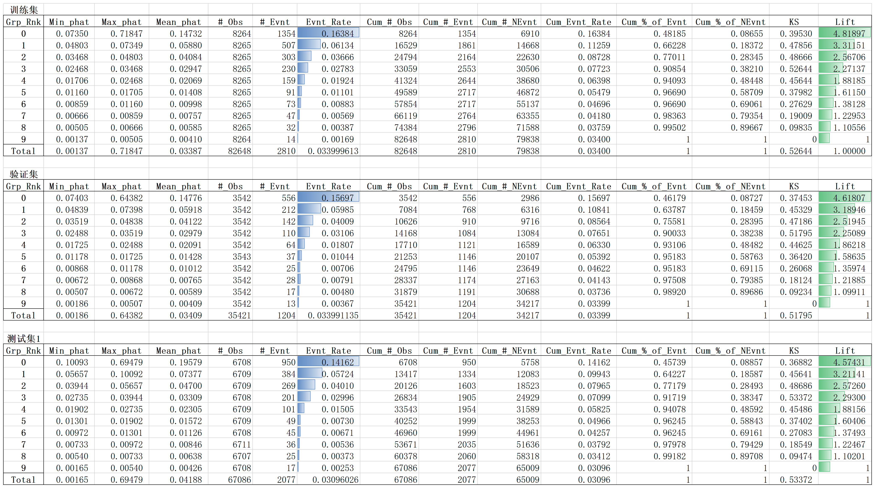
3. 模型建立-XGBOOST
模型排序性
分别用训练集、验证集、测试集1预测的概率从高到低排序，等频分成10组，发现下单率的排序性十分好，第0箱的提升度（lift）平均超过4.6，也即是，第0箱下单率是平均水平的4.6倍以上。

Slide 20
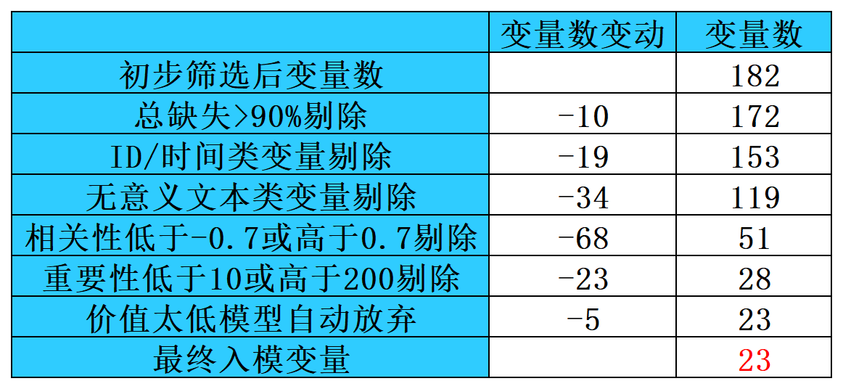
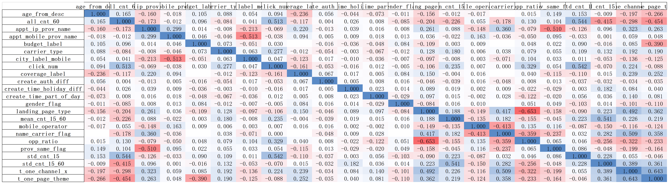
3. 模型建立-XGBOOST
变量筛选过程
缺失大于90%和无意义变量总共10+19+34=63个。
根据变量相关性矩阵分析，变量之间相关性达到0.7和-0.7的变量总共68个被剔除。目前入模的23个变量的互相相关性介于0.643和-0.653之间。
重要性未介于10-100的变量总共23个。
模型进行学习时5个变量因价值太低被自动放弃。

Slide 21
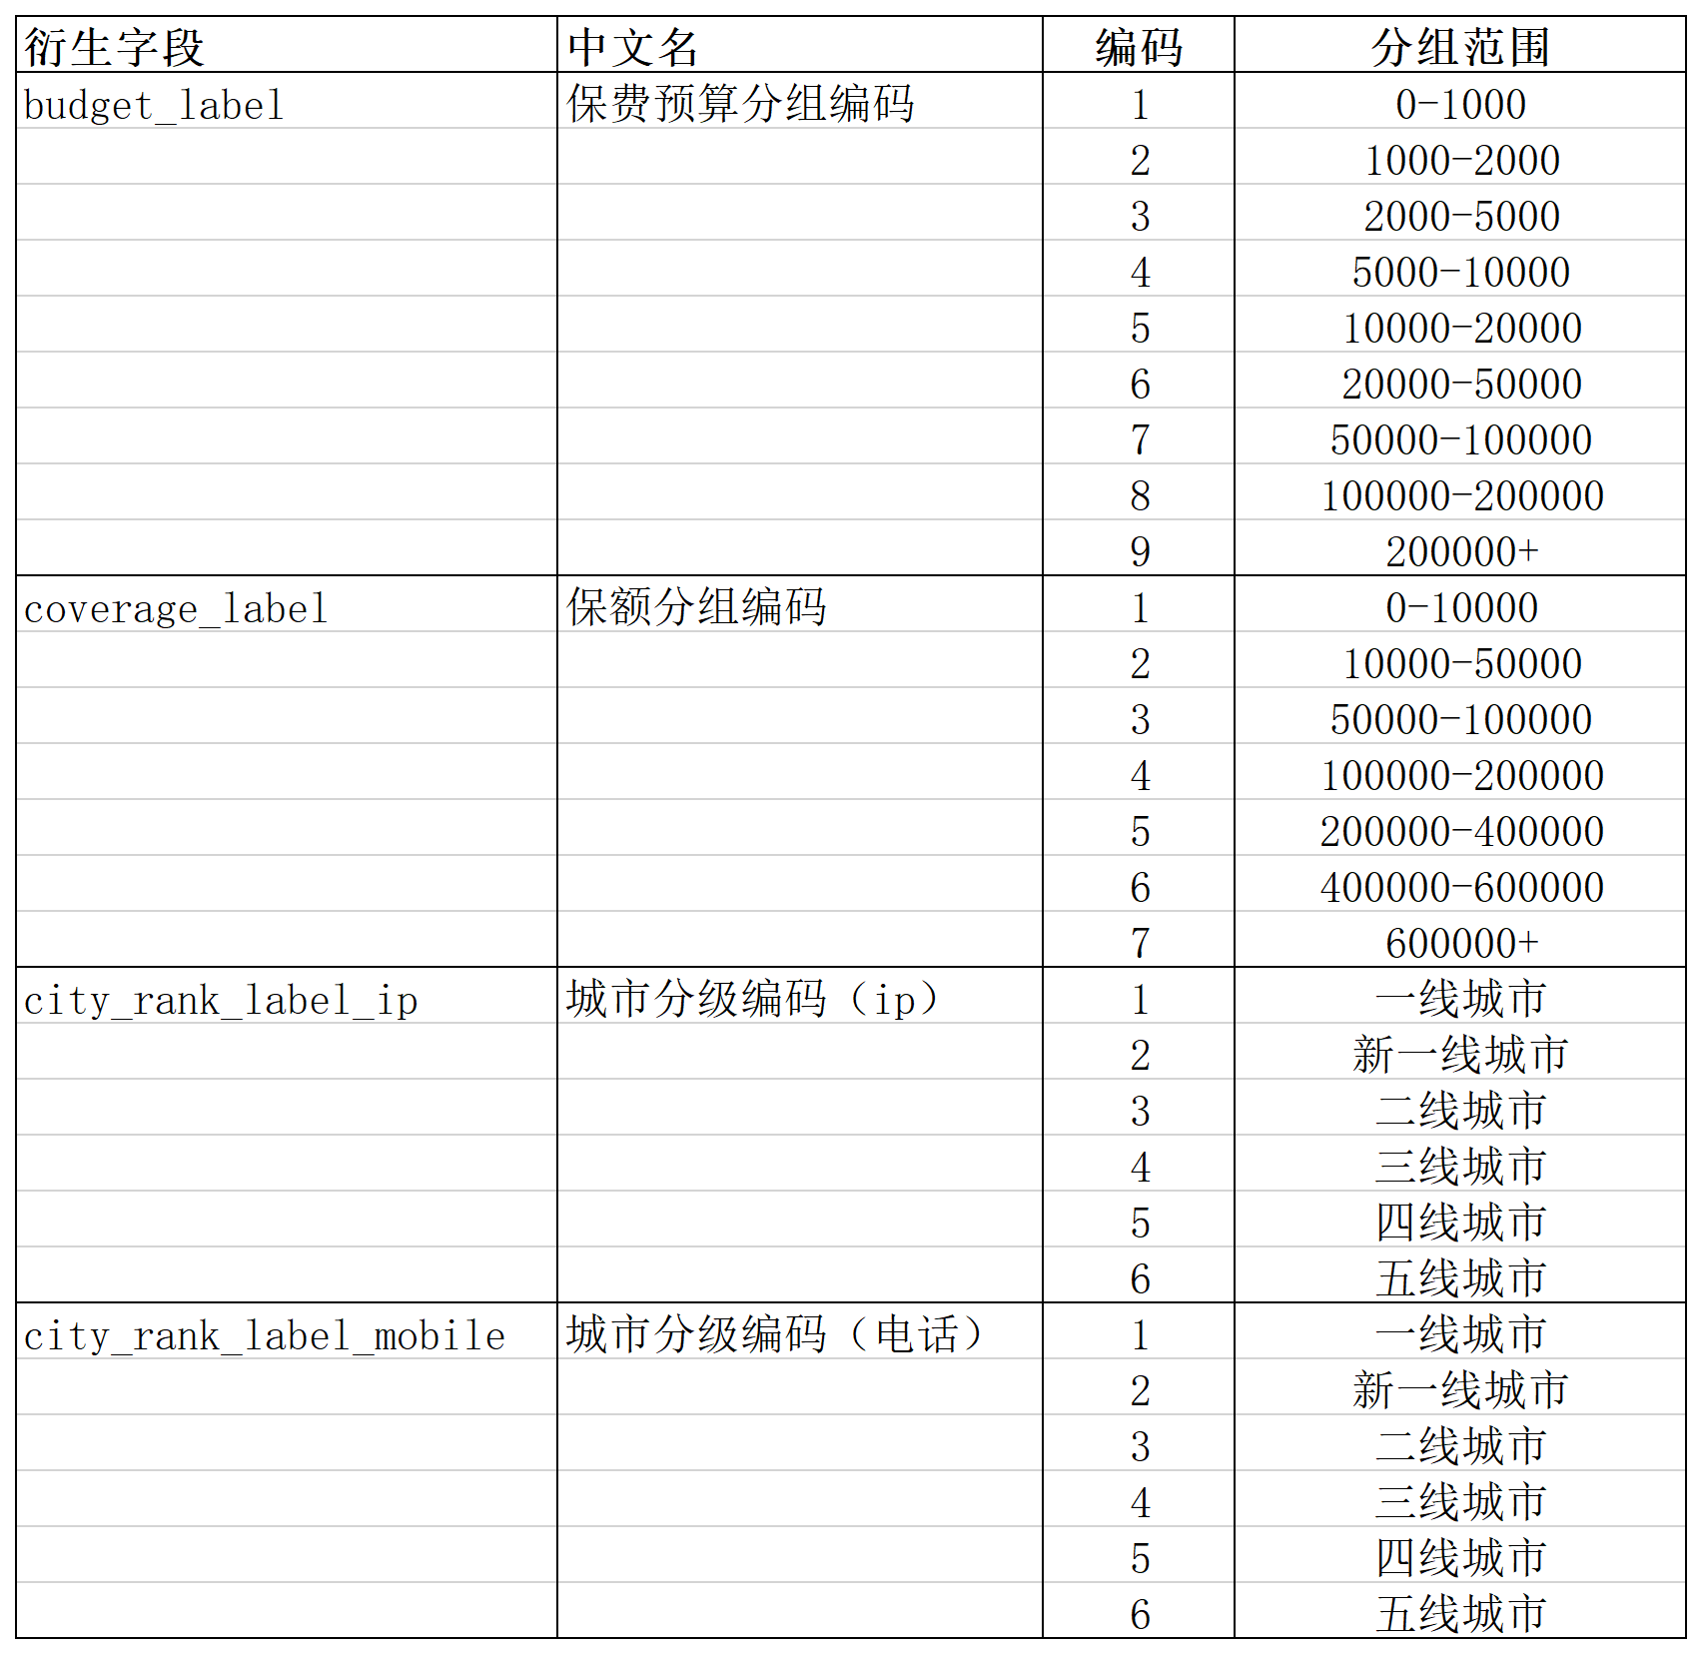
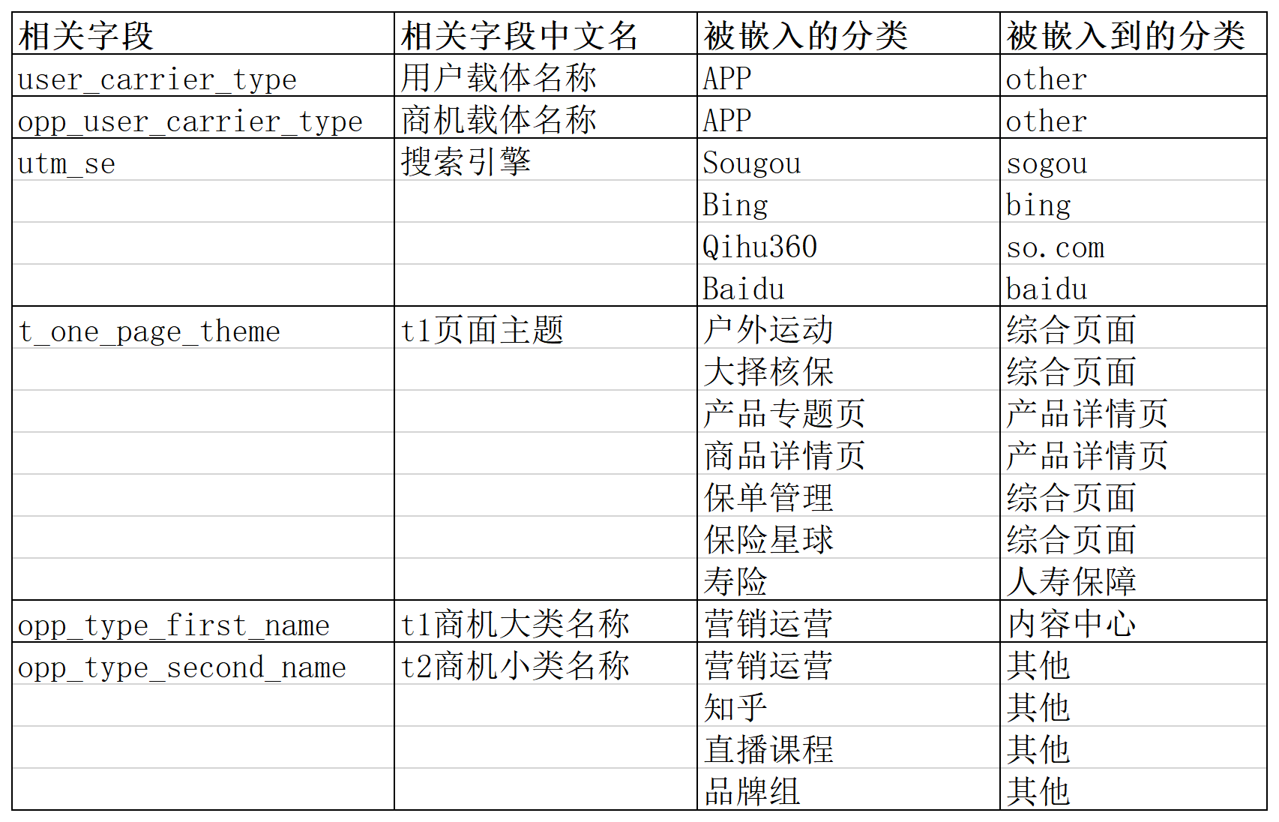
3. 模型建立-数据维度
特征工程
保费、保额、城市分级由于是排序性变量，可以排序后分组进行硬编码。
其他类别变量经过不同编码方式的测试（CatBoost, Target, WOE等等），决定统一使用WOE编码。
为了提升模型能力与防止过拟合，某些过少的分组被合并到其他分组（嵌入向量embeddings）。

Slide 22
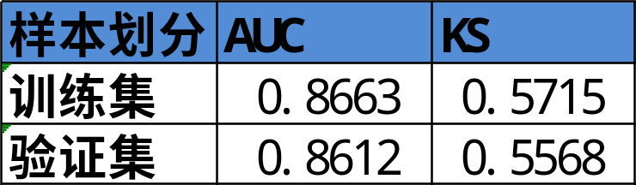
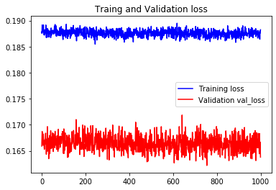
3. 模型建立-深度神经网络
模型总体效果
模型总体效果很好，AUC值在0.86左右，具有较好预测能力，同时未出现过拟合现象，较为稳定，经过1000次迭代后，损失函数相差较小，也比较稳定。
AUC：ROC曲线下方的面积，用于评估模型整体预测能力；
KS：用于评估模型在某一分段将正负样本区分能力；
损失函数曲线

Slide 23
3. 模型建立-深度神经网络
入模变量
1、由于深度神经网络为‘黑箱算法’，目前无法体现入模变量有哪些、重要性如何等；

Slide 24
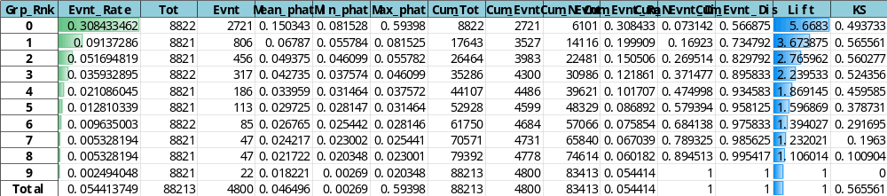
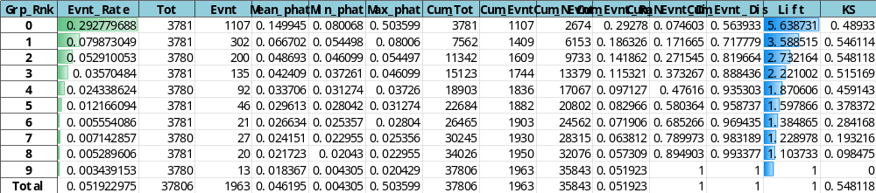
3. 模型建立-深度神经网络
模型排序性
训练集
分别用训练集、验证集预测的概率从高到低排序，等频分成10组，发现下单率的排序性十分好，第0箱的提升度（lift）超过5.6，也即是，第0箱下单率是平均水平的5.6倍
验证集

Slide 25
3. 模型建立-深度神经网络
特征工程
变量筛选
深度神经网络整个建立过程，包含一些筛选过程，如ID、时间类无效变量筛选，缺失值筛选，解释性筛选等，最终入模变量为151个。

Slide 26
3. 模型建立-深度神经网络
特征工程
2. 数据处理
在进行前面变量筛选后约151，分别进行数值型变量及文本变量筛选
数值型变量：进行标准化数据缩放处理，为92个。
文本型变量：进行CatBoostEncoder，为52个

Slide 27
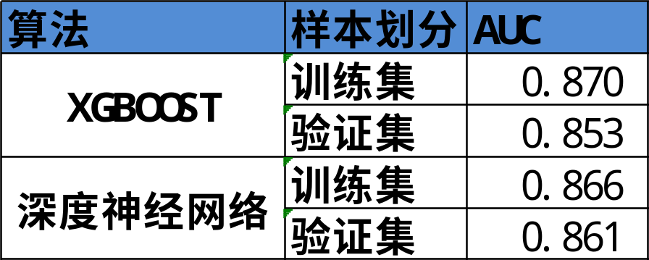
3. 模型建立-模型对比
总体效果对比
1、从模型效果来看，XGBOOST模型AUC值与深度神经网络相近，但深度神经网络解释性较差，对公司硬件资源要求较高；
2、由于两个模型还是初版模型，需要再进行调参，才能达到可用的模型效果；
3、考虑到解释性及上线难度，建议后续上线XGBOOST模型进行应用；

Slide 28
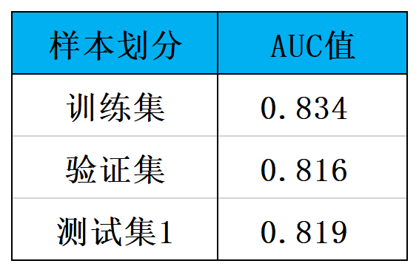
4. 测试方案
测试背景
由于在建立模型过程中已使用最新的样本进行测试，模型效果较好，泛化能力较强，但谨慎起见，进一步使用我司的AB测试实验（分流）进行模型效果测试，经过一段时间测试达到预期效果再评估是否应用更广的人群；
测试目标
本次测试的主要目标是测试机器学习模型预测准确性、模型稳定性

Slide 29
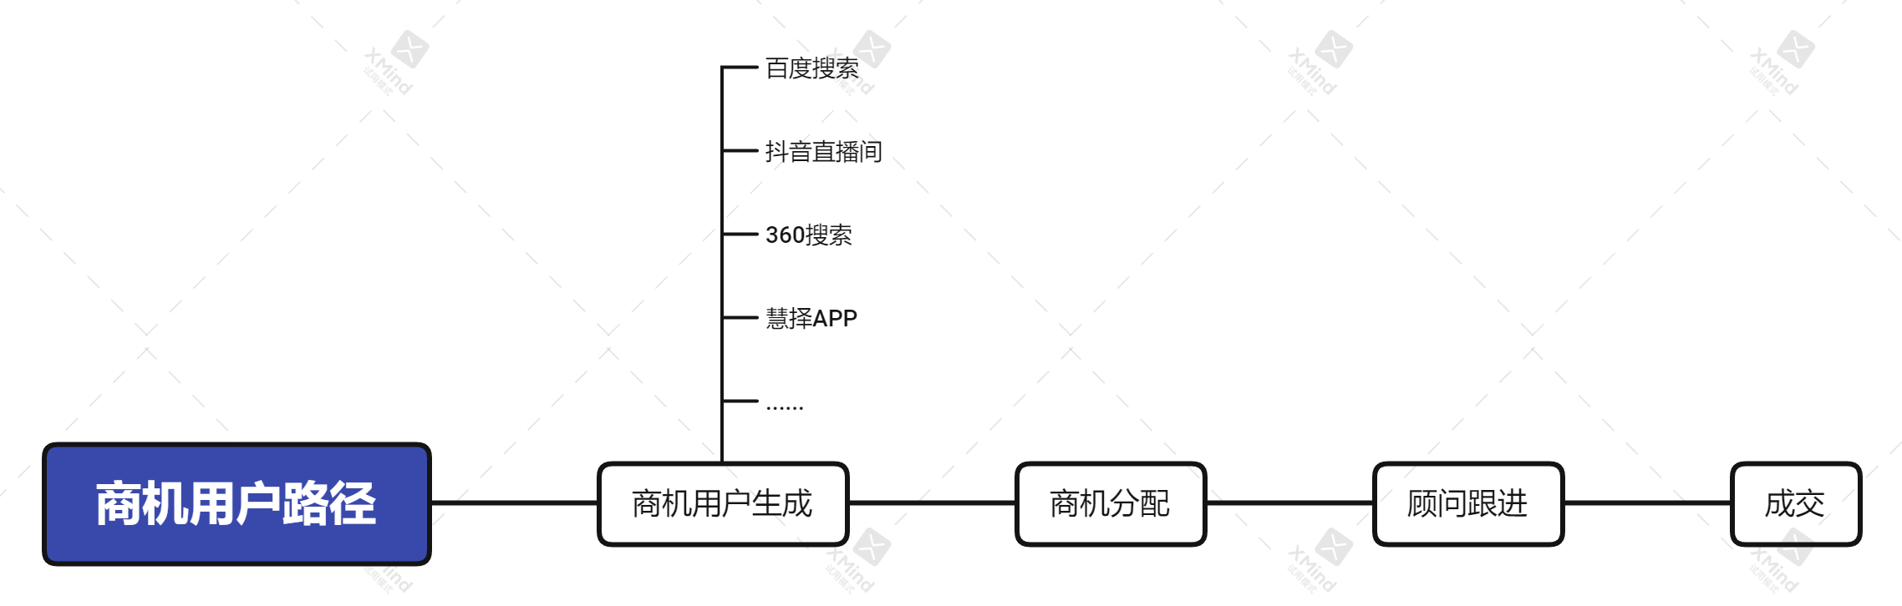
4. 测试方案
商机用户路径

Slide 30
4. 测试方案
方案
A类用户正常进入商机分配系统（250个）
筛选测试渠道
（比如PPC渠道500个商机用户）
AB测试实验
0.5
新商机用户
500个
商机分配
系统
0.5
B类用户先进行模型等级划分（250个）
AB测试实验的前身是随机对照试验-双盲测试，是“医疗/生物实验将研究对象随机分组，对不同组实施不同的干预，对照起效果”。
CICD系统模型预测（实时）
1、先生成新商机用户；
2、挑选合适渠道用户进行测试；
3、将这批用户调用AB测试实验进行分流，并配置随机分流参数并生成A、B类用户（比如0.5:0.5）；
4、B类实时调用机器学习模型预测投保意向概率并划分好等级并生成标签，然后A、B类用户一起进入商机分配系统（B类中投保意向等级较高的用户与A类用户随机派发给同一批顾问-专案1，B类中投保意向等级较低的分配其他顾问-专案2）；
5、达到要求的实验测试数据后可停止测试实验，给予一定转化表现期（比如1个月）对比评估AB的转化效果；

Slide 31
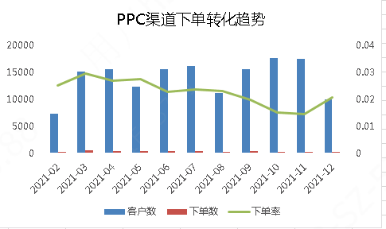
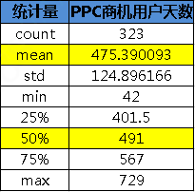
4. 测试方案
PPC渠道分析
1、从业务层面上看，PPC渠道属于二类商机，现有商机分配可随机派给同一批顾问，随机性符合测试要求；
2、从数据分析层面上看，PPC渠道的转化水平在2%左右，近几个月商机用户月均14000左右，每天渠道用户约480个，数据较稳定，符合测试要求；
PPC渠道下单转化趋势

Slide 32
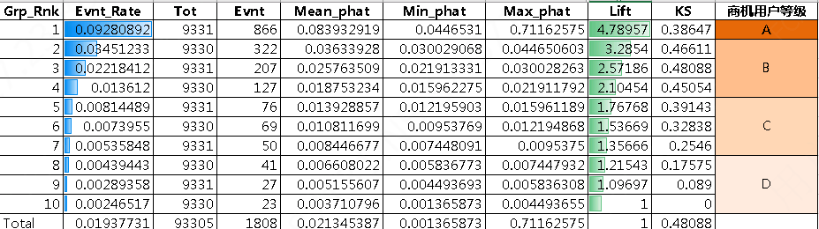
4. 测试方案
PPC渠道分析
3、从模型排序的结果来看，下单率排序性很好，将用户按投保意向概率从高到低划分A、B、C、D四个等级，A+B（占40%）走专案1，C+D(占60%)走专案2；
4、A+B用户的平均转化概率约0.04；
5、根据预期的转化概率结果，计算了本次实验所需的样本总量及实验天数；
显著性水平：0.05
统计功效：0.8
目前月平均转化率：0.02
A+B类用户目标月转化率：0.04
实验的样本总数：3880
实验天数：约16天（剔除周末）
PPC渠道用户模型预测排序结果

Slide 33
4. 测试方案
下一步计划
1、确定测试渠道、渠道对应的分配策略及顾问跟进人力情况；
2、熟悉AB测试平台及整理AB测试上线需求；
3、熟悉CICD系统及准备机器学习模型上线；

Slide 34
4. 测试方案
需要的支持
部门 | 成员 | 分工
用户增长部 | 杭天扬、王向楠 | 资源联动、整体把控
用户增长部 | 邱南平、何之磊 | 模型上线、AB实验设计
慧选事业部 | 彩虹、毛豆 | 顾问资源支持
研发管理中心 | 思源等 | 技术资源支持
开发平台事业部 | 路克、斯文 | 商机分配等业务及资源支持
数智产品部 | 李思雯 | AB实验支持
企划部 | 米修、璇子 | 商机分配支持

Slide 35
Q&A

